Slide 1
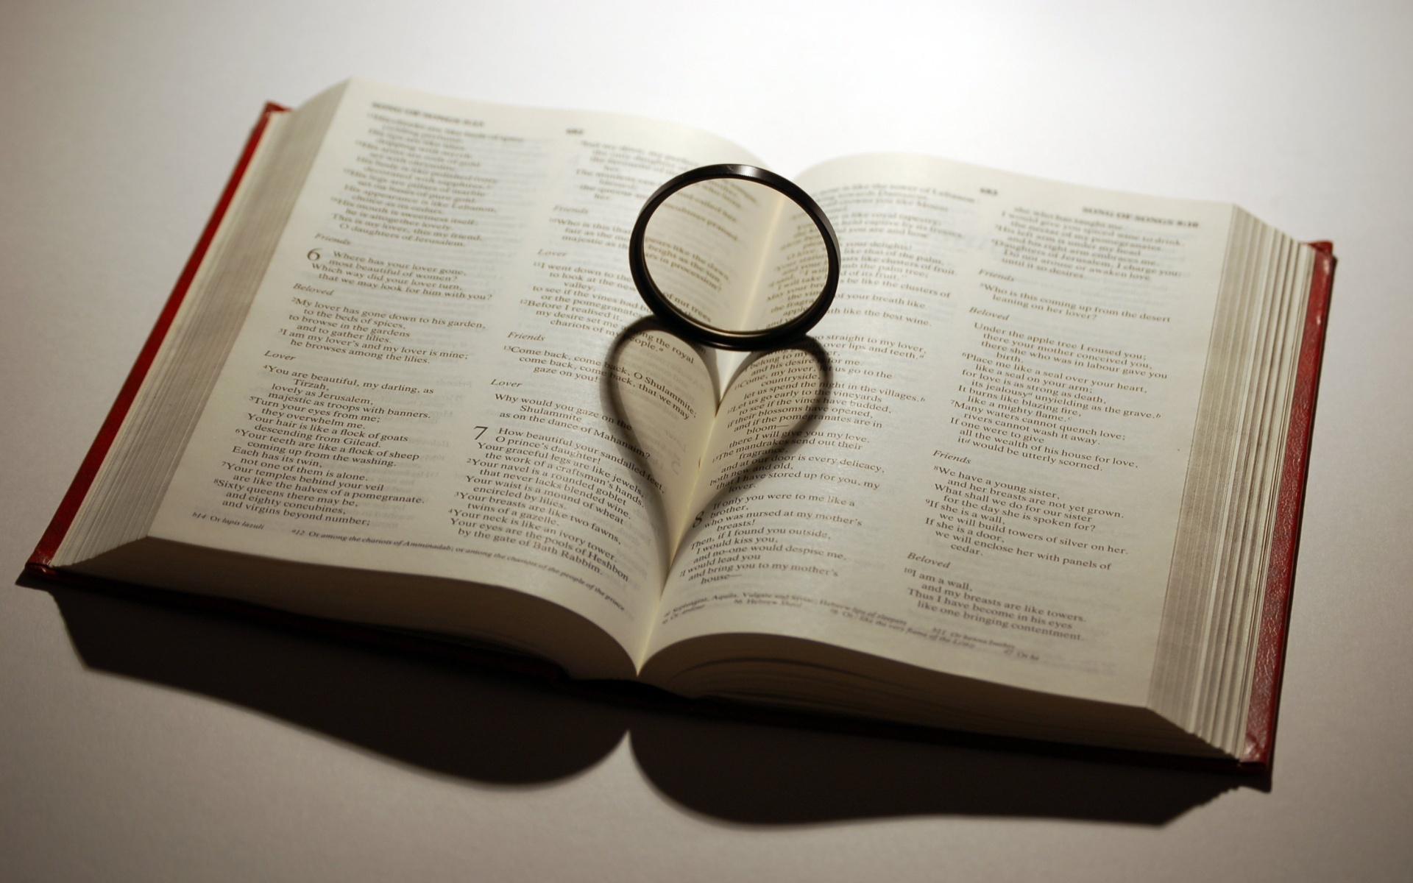
CHRIST THE ROCK CONGREGATION
DIMANCHE 5 JUILLET 2026
PASTEUR MARC SIMEON
QUE CELUI QUI CROIT ÊTRE DEBOUT PRENNE GARDE DE TOMBER
LE HIM WHO THINKS HE STANDS TAKE HEED LEST HE FALL

Slide 2
LECTURE : 1 CORINTHIENS 10 : 1-13
1 ¶ Frères, je ne veux pas que vous ignoriez que nos pères ont tous été sous la nuée, qu'ils ont tous passé au travers de la mer,
2 qu'ils ont tous été baptisés en Moïse dans la nuée et dans la mer,
3 qu'ils ont tous mangé le même aliment spirituel,

Slide 3
4 et qu'ils ont tous bu le même breuvage spirituel, car ils buvaient à un rocher spirituel qui les suivait, et ce rocher était Christ.
5 Mais la plupart d'entre eux ne furent point agréables à Dieu, puisqu'ils périrent dans le désert.
6 ¶ Or, ces choses sont arrivées pour nous servir d'exemples, afin que nous n'ayons pas de mauvais désirs, comme ils en ont eu.

Slide 4
7 Ne devenez point idolâtres, comme quelques-uns d'eux, selon qu'il est écrit: Le peuple s'assit pour manger et pour boire; puis ils se levèrent pour se divertir.
8 Ne nous livrons point à l'impudicité, comme quelques-uns d'eux s'y livrèrent, de sorte qu'il en tomba vingt-trois mille en un seul jour.

Slide 5
9 Ne tentons point le Seigneur, comme le tentèrent quelques-uns d'eux, qui périrent par les serpents.
10 Ne murmurez point, comme murmurèrent quelques-uns d'eux, qui périrent par l'exterminateur.

Slide 6
11 Ces choses leur sont arrivées pour servir d'exemples, et elles ont été écrites pour notre instruction, à nous qui sommes parvenus à la fin des siècles.
12 Ainsi donc, que celui qui croit être debout prenne garde de tomber!

Slide 7
13 Aucune tentation ne vous est survenue qui n'ait été humaine, et Dieu, qui est fidèle, ne permettra pas que vous soyez tentés au delà de vos forces; mais avec la tentation il préparera aussi le moyen d'en sortir, afin que vous puissiez la supporter.
AMEN!

Slide 8
INTRODUCTION
Il y a beaucoup de passages des Saintes Écritures qui sont difficiles à assimiler, que l'on préfèrerait de supprimer de la bible si c’était à son gré.
En tant que prédicateur, il serait plus facile de communiquer le message de l'Évangile en l'absence de passages offensifs comme ceux que nous venons de lire dans 1 Corinthiens 10 : 1-13.

Slide 9
La parabole des dix vierges en est une autre, d’où cinq des invitées d’honneur ont été refusées l’accès d’entrer et de participer dans les noces.
Il en va de même pour la parabole du Semeur et des quatre champs, d’où un seul des champs était prouvé digne de porter des fruits.

Slide 10
Le Sermon sur la Montagne contient aussi des passages qui sont très difficiles à absorber.
There are many passages of the Scriptures that are difficult to absorb, that you sort of wish did not exist.
As a preacher, it would be easier to sell the message of the Gospel in the absence of passages like we just read from 1 Corinthians 10: 1-13.

Slide 11
The parable of the 10 virgins is another one of them.
Same with the parable of the Sower and the four fields.
The sermon on the Mount contains some very difficult passages to digest.

Slide 12
Mt 22:14 Car il y a beaucoup d'appelés, mais peu d'élus.
14 "For many are called, but few are chosen."
L'inconfort vient du fait que ces passages semblent indiquer qu'il y aura une sélection parmi les sélectionnés.

Slide 13
The discomfort is because these passages seem to indicate that there will be a selection from the selected.
Bien que je prêche que l'assurance de notre salut repose sur l'œuvre achevée de Jésus-Christ sur la Croix, je dois respecter la directive du Saint-Esprit pour éliminer les nuances quant à qui peut être assuré de son salut.

Slide 14
We used to repeat this cliché, “it’s not over until it’s over.”
While I would prefer to preach about the assurance of our salvation rested on the finished work of Jesus Christ on the Cross, I must adhere to the dictate of Holy Spirit to remove all the nuances as to who can be assured of his / her salvation.

Slide 15
QUE CELUI QUI CROIT ÊTRE DEBOUT PRENNE GARDE DE TOMBER
LE HIM WHO THINKS HE STANDS TAKE HEED LEST HE FALL
Analyzing the first verses of 1 Corinthians 10
We are looking for the word all
Soulignons le mot tous

Slide 16
1Co 10:1-4 ¶ Frères, je ne veux pas que vous ignoriez que nos pères ont tous été sous la nuée, qu'ils ont tous passé au travers de la mer,
2 qu'ils ont tous été baptisés en Moïse dans la nuée et dans la mer,

Slide 17
3 qu'ils ont tous mangé le même aliment spirituel,
4 et qu'ils ont tous bu le même breuvage spirituel, car ils buvaient à un rocher spirituel qui les suivait, et ce rocher était Christ.

Slide 18
1Co 10:1 ¶ Moreover, brethren, I do not want you to be unaware that all our fathers were under the cloud, all passed through the sea,
2 all were baptized into Moses in the cloud and in the sea,
3 all ate the same spiritual food,
4 and all drank the same spiritual drink. For they drank of that spiritual Rock that followed them, and that Rock was Christ.

Slide 19
On trouve le mot « tous » mentionné cinq fois dans les quatre premiers versets, signifiant sans exception, sans discrimination, ni préférence.
Tous participaient de manière inclusive à toutes les bénédictions de Dieu avant d'atteindre la Terre Promise.
Nos pères, c'est-à-dire tous les Juifs qui fuyaient l'Égypte lors de l'exode.

Slide 20
Par le droit du sang de Jacob qui coulait dans leurs veines, tous les Juifs pouvaient s’assembler autour de Moïse pour la grande sortie d’Egypte.
Par ce même droit et par défaut d'association, tous bénéficiaient de toutes les bénédictions et protections de Dieu jusqu'à la frontière de la Terre Promise.

Slide 21
La couronne de nuage pendant le jour et de feu pendant la nuit étaient universellement appréciées par tous ceux qui laissaient l'Égypte avec Moïse.
We find the word “all” mentioned five times in the first four verses, meaning without exception, or discrimination, or preference.

Slide 22
All inclusively participate in all the blessings before reaching the Promised Land.
Our fathers, meaning all Jews who escape Egypt at the exodus.
By birthrights there were allowed to join Moses.

Slide 23
By birthright and by default of association, they benefitted all the blessings and protections of God all the way to the frontier of the Promised Land.
The cloud during the day and the pillar of light at night was commonly enjoyed by all who left Egypt with Moses.

Slide 24
L'expérience de la traversée de la Mer Rouge était appréciée par tous les pèlerins.
La manne venue du ciel était généralement provisionnée à tous.
Au point de vue spirituel, l'eau qu'ils buvaient et la manne qu'ils mangeaient représentaient le Christ même.

Slide 25
Paul utilise le récit de l'exode pour parler aux personnes qui sont présentement sous le couvert de la dispensation de la grâce.
Certaines s’illusionnent des nombreuses bénédictions terrestres qu'elles ont reçues de Dieu comme signes indicateurs pour authentifier leur marche avec Dieu.

Slide 26
Dans le verset suivant, Paul n'utilisera plus le mot « tous », mais « quelques-uns ».
The experience of the crossing of the Red Sea was enjoyed by all the pilgrims.
The Manna from heaven was commonly provided for all.

Slide 27
In the spiritual sense, the water they drank and the manna they ate represented Christ.
Paul is using the narrative of the exodus to talk to people who are presently under the dispensation of grace.

Slide 28
Some people rely on the many earthly blessings that they have received from God to authenticate their stand with God with respect to salvation.
In the following verse Paul will no longer use the word “all” but “most”.

Slide 29
THE EXEPTION
1 Cor 10 :5 Mais la plupart d'entre eux ne furent point agréables à Dieu, puisqu'ils périrent dans le désert.
1Co 10:5 But with most of them God was not well pleased, for their bodies were scattered in the wilderness.

Slide 30
Paul affirme que toutes ces belles expériences qu'ils ont eues avec Dieu se sont avérées vaines pour ceux qui n'ont pas réussi à entrer dans la Terre Promise.
Le point culminant d’une association avec Dieu sur cette terre s'avère futile si cette personne perd son âme et termine en enfer.

Slide 31
Si vous n'atteignez pas votre destination, comment donc justifier la raison d’être était du voyage ?
Paul is avowing that all these nice experiences they’ve had with God were proven futile for those who failed to enter the Promise Land.

Slide 32
The highlight of one’s association with God is proven worthless if that person loses his soul and ends up in hell.
If you fail to reach your destination, then, to what avail was the trip?

Slide 33
1Co 10:6
6¶ Now these things became our examples, to the intent that we should not lust after evil things as they also lusted.
6 ¶ Or, ces choses sont arrivées pour nous servir d'exemples, afin que nous n'ayons pas de mauvais désirs, comme ils en ont eu.

Slide 34
Les Enfants d’Israel estimaient que Dieu leur était redevable à tenir bon à ses promesses en dépit de leurs indifférences en son envers.
Nous sommes aussi en face de ce même danger, pensant que Dieu est obligé de tenir sa promesse de nous sauver alors que nous-mêmes ne prêtons pas attention à ce qui est réclamé de nous.

Slide 35
Paul is saying here that they took God for granted.
They felt that God was obligated to them and not the other way around.
We too may misjudge and take for granted the grace of God, thinking that God is obligated to keep his promise to save us while we ourselves pay no mind to our obligation in the bargain.

Slide 36
AVERTISSEMENTS / WARNINGS
1Co 10:7-10 Ne devenez point idolâtres, comme quelques-uns d'eux, selon qu'il est écrit: Le peuple s'assit pour manger et pour boire; puis ils se levèrent pour se divertir.
7 And do not become idolaters as were some of them. As it is written, "The people sat down to eat and drink, and rose up to play."

Slide 37
8 Ne nous livrons point à l'impudicité, comme quelques-uns d'eux s'y livrèrent, de sorte qu'il en tomba vingt-trois mille en un seul jour.
8 Nor let us commit sexual immorality, as some of them did, and in one day twenty-three thousand fell;

Slide 38
9 Ne tentons point le Seigneur, comme le tentèrent quelques-uns d'eux, qui périrent par les serpents.
9 nor let us tempt Christ, as some of them also tempted, and were destroyed by serpents;

Slide 39
10 Ne murmurez point, comme murmurèrent quelques-uns d'eux, qui périrent par l'exterminateur.
10 nor complain, as some of them also complained, and were destroyed by the destroyer.

Slide 40
De la même manière que les Enfants d’Israel ont reçu la promesse du Canaan terrestre, nous chrétiens, avons reçu la promesse du Canaan Céleste.
De la même manière qu’un exode d'Égypte devait avoir lieu pour les Juifs, nous autres chrétiens devons pareillement abandonner le système de ce monde pour nous joindre à Christ.

Slide 41
De la même manière que les Enfants d’Israël ont dû faire un pèlerinage de l’Égypte à Canaan, de cette même manière, nous autres chrétiens, devons endurer le pèlerinage de cette vie jusqu'à notre mort, ou jusqu'à-ce que Christ revienne.

Slide 42
De la même manière que les Juifs étaient individuellement susceptibles à chuter, de cette même manière, nous aussi qui participons à la dispensation de la grâce, devons prendre garde de broncher en chemin.
The same way that the Children were promised earthly Canaan, we Christians are promise the heavenly Canaan.

Slide 43
The same way, they had to be an exodus from Egypt, the same way we Christians must leave the world to identify with Christ.
The same way the Jews had to take a pilgrimage from Egypt to Canaan, the same way we Christians must endure the journey of this life until we die, or until Christ returns.

Slide 44
The same way the Jews were individually susceptible to fall, the same way, we too who partake in the dispensation of grace must take heed lets we fall.

Slide 45
1 Cor 10 :11 Ces choses leur sont arrivées pour servir d'exemples, et elles ont été écrites pour notre instruction, à nous qui sommes parvenus à la fin des siècles.
11 Now all these things happened to them as examples, and they were written for our admonition, upon whom the ends of the ages have come.

Slide 46
Toutes les dispensations de Dieu suivent le même schéma.
Il y a certaines parties qui sont entièrement sous le contrôle de Dieu, il y a aussi certaines responsabilités qui incombent aux bénéficiaires de l'alliance.

Slide 47
La révérence envers Dieu et l'obéissance a la parole de Dieu ne sont jamais négociables ni dans l'Ancien Testament et ni dans le Nouveau.
Toutes les alliances de Dieu avec l'humanité contiennent des conditions et des conséquences pour ceux qui échouent.

Slide 48
1 Cor 10 :12 Ainsi donc, que celui qui croit être debout prenne garde de tomber !
12 Therefore let him who thinks he stands take heed lest he fall.
Il faut avancer dans la foi chrétienne avec humilité, confiance en Dieu, et prudence.

Slide 49
Ceux qui se tiennent maintenant debout devant Dieu ne devraient jamais se vanter d'être invincibles face au péché et à la tentation.
One needs to proceed in the Christian faith with humility and reliance upon God.
Those who now stand uprightly before God should never boast to be invincible to sin and temptation.

Slide 50
TENTATIONS MESURÉES PROPORTIONNELLEMENT À NOTRE FORCE
TEMPTATIONS MEASURED PROPORTIONALLY TO OUR STRENGTH
1 Cor 10 :13 Aucune tentation ne vous est survenue qui n'ait été humaine, et Dieu, qui est fidèle, ne permettra pas que vous soyez tentés au delà de vos forces; mais avec la tentation il préparera aussi le moyen d'en sortir, afin que vous puissiez la supporter.

Slide 51
1 Cor 10 :13 No temptation has overtaken you except such as is common to man; but God is faithful, who will not allow you to be tempted beyond what you are able, but with the temptation will also make the way of escape, that you may be able to bear it.

Slide 52
CONCLUSION
2Co 13:5 Examinez-vous vous mêmes, pour savoir si vous êtes dans la foi; éprouvez-vous vous-mêmes. Ne reconnaissez-vous pas que Jésus-Christ est en vous? à moins peut-être que vous ne soyez réprouvés.
5 Examine yourselves as to whether you are in the faith. Test yourselves. Do you not know yourselves, that Jesus Christ is in you? --unless indeed you are disqualified.

Slide 53
C'est bien le moment opportun de faire un examen de soi-même de votre marche avec Dieu.
Demandez au Saint Esprit de vous aider dans votre quête à être en harmonie avec Dieu.
Méfiez-vous de votre religiosité comme preuve authentique de votre bonne marche avec Dieu.

Slide 54
Éprouvez votre obéissance à la parole de Dieu et votre révérence pour Dieu pour voir où vous êtes situé dans le plan de Dieu.
Êtes-vous actuellement en bonne proximité avec Dieu, ou diriez-vous que vous vous vous sentez éloigné de Dieu ?
Souvenez-vous du reproche de l'Église d'Éphèse qui a perdu son premier amour pour Dieu.

Slide 55
Remember the rebuke of the Ephesus Church who lost its first love for God.
Apocalypse 2:5 Souviens-toi donc d'où tu es tombé, repens-toi, et pratique tes premières œuvres; sinon, je viendrai à toi, et j'ôterai ton chandelier de sa place, à moins que tu ne te repentes.

Slide 56
Revelation 2:5
5 "Remember therefore from where you have fallen; repent and do the first works, or else I will come to you quickly and remove your lampstand from its place--unless you repent.
AMEN!

